Slide 1

Gradle构建
——解决入门的问题

Slide 2
Gradle构建
概述
Task
Project
Dependency & Repository
Plugin
Java
War
Jetty

Slide 3
Gradle概述
在Java构建工具的世界里，先有了Ant，然后有了Maven。Maven的CoC[1]、依赖管理以及项目构建规则重用性等特点，让Maven几乎成为Java构建工具的事实标准。然而，冗余的依赖管理配置、复杂并且难以扩展的构建生命周期，都成为使用Maven的困扰。
Gradle作为新的构建工具，获得了2010 Springy大奖，并入围了2011的Jax最佳Java技术发明奖。它是基于Groovy语言的构建工具，既保持了Maven的优点，又通过使用Groovy定义的DSL[2]，克服了 Maven中使用XML繁冗以及不灵活等缺点。

Slide 4
Gradle概述
Project
Task
Gradle中有两个基本的概念：project和task。每个Gradle的构建由一个project构成，它代表着需要被构建的组件或者构建的整个项目。每个project由一个或者多个task组成。task代表着Gradle构建过程中可执行的最小单元。例如当构建一个组件时，可能需要先编译、打包、然后再生成文档或者发布等，这其中的每个步骤都可以定义成一个task。

Slide 5
Gradle概述——安装
下载Gradle包
配置环境变量
GRADLE_HOME
Path = path;%GRADLE_HOME%\bin
下载地址：
https://github.com/shushanfx/gradle/tree/master/helper

Slide 6
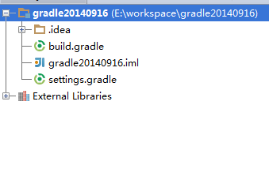
Gradle概述——目录结构
使用IDEA生成Gradle项目，包括两个文件：build.gradle和settings.gradle。Build.gradle负责构建，settings.gradle负责配置。

Slide 7
Task——构建第一个Task
编辑build.gradle,插入如下代码，创建第一个Task。
task hello { doLast{ println "hello world" }
}

Slide 8
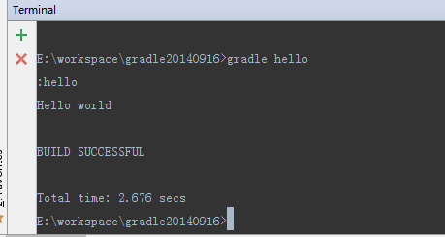
task——运行第一个task
使用IntelliJ IDEA自带的控制台，
运行命令 gradle hello

Slide 9
TASK——让我们来描述它
task hello << {
println “Hello World”
}
Hello task名
<< 表示 {}内语句最后执行
println “Hello World” println为project定义函数，hello World为参数，函数调用括号可加可不加。

Slide 10
TASK——多说点什么吧
Task之间依赖关系
task task1 {…}
* task task2(dependsOn: task1){}
* task task2{} task2.dependsOn task1
Task生命周期：
configuration 执行非execution中的代码
execute 执行<< doFirst doLast包裹的代码

Slide 11
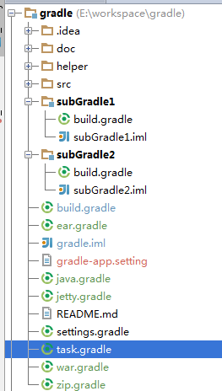
Project
Gradle强大之处在于它的多项目管理。
一个Gradle项目包括一个或几个项目，但仅包含一个根项目。
每个子项目包含一个build.gradle，根项目通过settings.gradle关联子项目

Slide 12
Project——多项目构建
settings.gradle
每个项目均有各自的gradle的build.gradle配置文件，当项目有共用的task该肿么办呢？
allproject
subproject
rootProject.name = 'gradle'
include 'subGradle1'
include 'subGradle2'

Slide 13
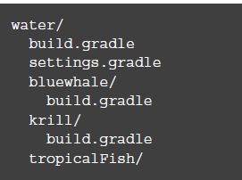
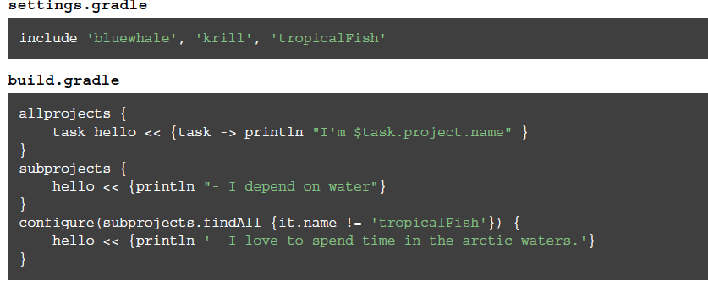
PROJECT——多项目构建

Slide 14
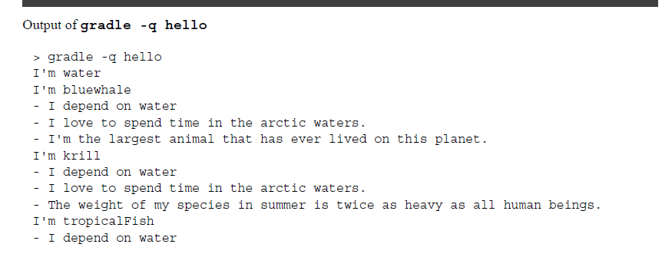
PROJECT——多项目构建
执行gradle –q hello

Slide 15


Dependency&repository
Dependency
compile
testCompile
runtime
testRuntime
依赖引用支持多种形式，我们介绍下面这两种

Slide 16
DEPENDENCY&Repository
Repository
Maven
Ivy
Flat Directory

Slide 17

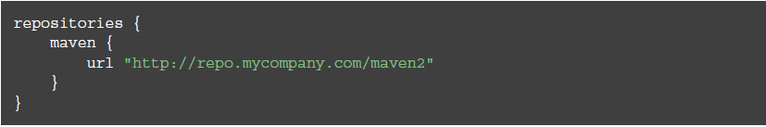
DEPENDENCY&Repository
Maven
使用mavenCentral()
使用URL

Slide 18
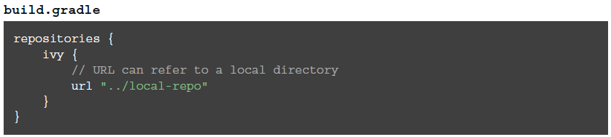
DEPENDENCY&Repository
Ivy
Flat Directory
Maven & Ivy均可使用本地repository，比如
使用URL

Slide 19
PLUGIN
所谓插件(plugin)，就是一系列task的集合Gradle的另外一个优点就是包含了许多功能强大的插件(plugin)。

